Slide 1
Τομογραφική Απεικονιστική Ανατομική
Ανοικτά Ακαδημαϊκά Μαθήματα στο ΤΕΙ Αθήνας
Ενότητα 7: Ουροποιογεννητικό σύστημα - Πύελος - Ανατομική
Γεωργία Οικονόμου, Αναπληρώτρια Καθηγήτρια
Τμήμα Ραδιολογίας - Ακτινολογίας
Το περιεχόμενο του μαθήματος διατίθεται με άδεια Creative Commons εκτός και αν αναφέρεται διαφορετικά | Το έργο υλοποιείται στο πλαίσιο του Επιχειρησιακού Προγράμματος «Εκπαίδευση και Δια Βίου Μάθηση» και συγχρηματοδοτείται από την Ευρωπαϊκή Ένωση (Ευρωπαϊκό Κοινωνικό Ταμείο) και από εθνικούς πόρους.

Slide 2
Οπισθοπεριτόναιο

Slide 3
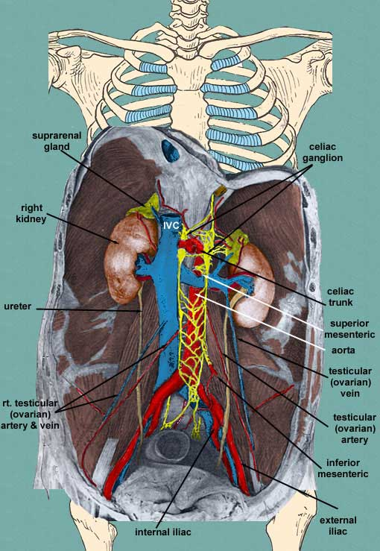
Οπισθοπεριτοναϊκός χώρος
Τα μεγάλα αγγεία και οι κλάδοι τους, το συμπαθητικό σύστημα (νευρικό) οι νεφροί, οι ουρητήρες και τα επινεφρίδια.
wesnorman.com

Slide 4
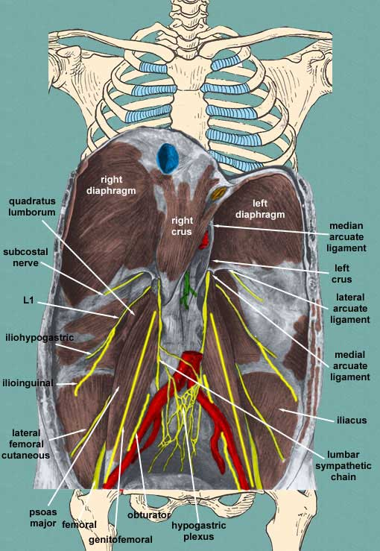
Τοιχώματα
Διάφραγμα
δεξιό και αριστερό ημιδιάφραγμα
Δεξιό σκέλος - right crus
Αριστερό σκέλος - left crus
Έσω και έξω τοξοειδείς σύνδεσμοι - arcuate ligaments quadratus lumborum
Ψοΐτης μυς - psoas major
Λαγόνιος μυς - iliacus
Νεύρα
wesnorman.com

Slide 5
Ανοίγματα του διαφράγματος
Για την κάτω κοίλη φλέβα στο Θ8
Για τον οισοφάγο – στο Θ10
Για την αορτή – στο Θ12

Slide 6
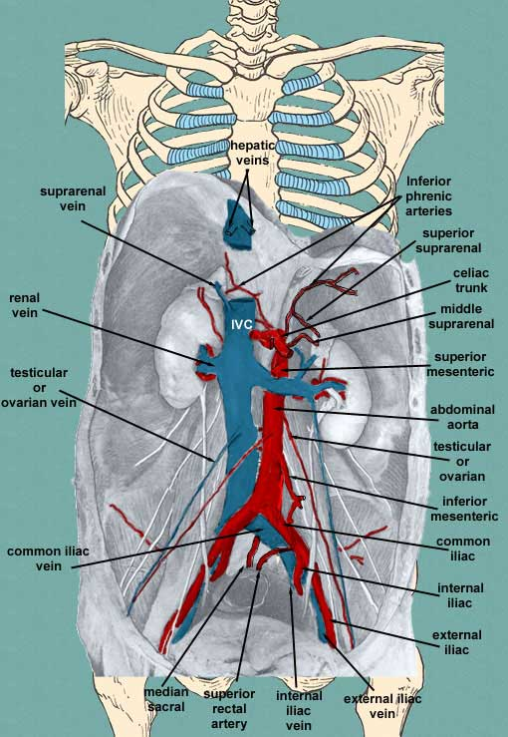
Αγγειακοί κλάδοι 1/4
Μόλις η αορτή περάσει το αορτικό τρήμα του διαφράγματος δίνει το πρώτο ζευγάρι κλάδων τις κάτω φρενικές - phrenic (διαφραγματικές) αρτηρίες.
Μονοί κλάδοι της αορτής είναι:
Κοιλιακή αρτηρία (σπληνική – αριστερή γαστρική – ηπατική αρτηρία).
Άνω μεσεντέρια αρτηρία - superior mesenteric.
Κάτω μεσεντέρια αρτηρία - inferior mesenteric.
Έσω ιερή αρτηρία.
wesnorman.com

Slide 7
Αγγειακοί κλάδοι 2/4
Οι κλάδοι της αορτής σε ζεύγη είναι:
Κάτω φρενικές - inferior phrenic.
Μέσες επινεφριδικές -middle suprarenal.
Νεφρικές – renal.
Οσφυικές – lumbar.
Κοινές λαγόνιες - common iliacs
Έξω λαγόνιες - external iliac
Κάτω επιγαστρικές - inferior epigastric.
Έσω λαγόνιες - internal iliac – οι αρτηρίες της πυέλου.

Slide 8
Αγγειακοί κλάδοι 3/4
Οι φλέβες αδειάζουν στην κάτω κοίλη και με αυτήν στο δεξιό κόλπο της καρδιάς:
Έξω λαγόνιες - external iliac
Έσω λαγόνιες - internal iliac - πύελος
Κοινές λαγόνιες - common iliac
Οσφυικές φλέβες - lumbar veins

Slide 9
Αγγειακοί κλάδοι 4/4
Αριστερή νεφρική - left renal vein
Αριστερή ορχικη ή ωοθηκική φλέβες -left testicular or ovarian
Επινεφριδική - suprarenal vein
Δεξιά νεφρική φλέβα - right renal vein
Επινεφριδική φλέβα - suprarenal vein
Ηπατικές φλέβες - hepatic veins
Κάτω κοίλη φλέβα - inferior vena cava

Slide 10
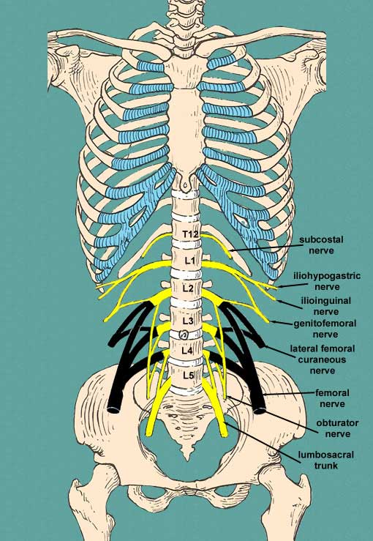
Νεύρα
Τα νεύρα του οπισθίου κοιλιακού τοιχώματος είναι κλάδοι του οσφυοϊερού πλέγματος.
Ο1 - L1
Ο2 - L2
Ο3 - L3
Ο4 - L4
Ο5 – L5
L1 gives rise to the iliohypogastric and ilioinguinal nerves.
L1 + L2 gives rise to the genitofemoral nerve
L2 + L3 gives rise to the lateral femoral cutaneous
L2 + L3 + L4 give rise to the femoral and obturator nerves
L4 + L5 give rise to the lumbosacral trunk which joins sacral nerves to form the sacral plexus.
wesnorman.com

Slide 11
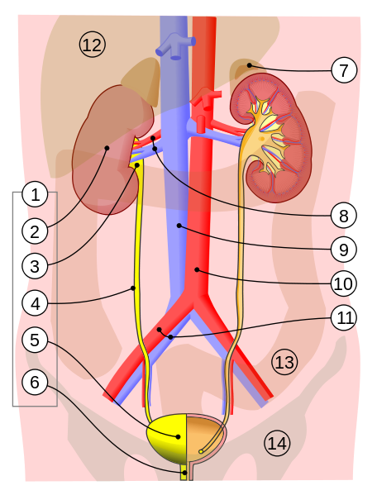
Ουροποιητικό σύστημα
Urinary system
Kidney
Renal pelvis
Ureter
Urinary bladder
Urethra (Left side with frontal section)
Adrenal gland
Renal artery and vein
Inferior vena cava
Abdominal aorta
Common iliac artery and vein
Liver
Large intestine
Pelvis
“Urinary system”, από Jmarchn διαθέσιμο με άδεια CC BY-SA 3.0

Slide 12
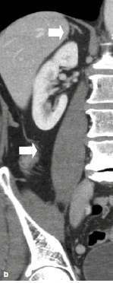
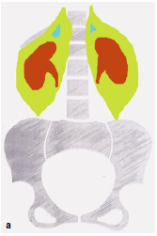
Περινεφρικός χώρος 1/2

Slide 13
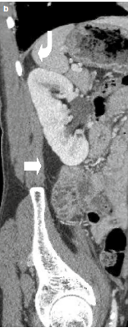
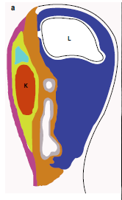
Περινεφρικός χώρος 2/2

Slide 14
Νεφροί 1/3
Οι νεφροί είναι δύο, ένας αριστερός και ένας δεξιός, έχουν σχήμα κυαμοειδές και βρίσκονται στα πλάγια της σπονδυλικής στήλης, στο ύψος των Θ12 - O3 σπονδύλων και στηρίζονται στους μύες, στο οπίσθιο κοιλιακό τοίχωμα.
O δεξιός νεφρός έχει επάνω και μπροστά του το ήπαρ, επάνω και πίσω το διάφραγμα, πίσω του το δεξιό μεγάλο ψοΐτη μυ, μπροστά, κάτω και έξω τη δεξιά κολική καμπή, μπροστά και έσω το δωδεκαδάκτυλο και απέναντι από το έσω χείλος του την κάτω κοίλη φλέβα.
O αριστερός νεφρός επάνω και πίσω του έχει το διάφραγμα, πίσω του τον σύστοιχο μεγάλο ψοΐτη μυ, επάνω και έξω το σπλήνα, επάνω, έξω και εμπρός την αριστερή κολική καμπή, μπροστά του το πάγκρεας και απέναντι από το έσω χείλος του την αορτή.

Slide 15
Νεφροί 2/3
Είναι το φυσικό φίλτρο του οργανισμού, το οποίο αποβάλλει κάθε περιττή και επικίνδυνη ουσία από το αίμα. Καθαρίζουν 200 λίτρα αίματος κάθε μέρα!
Παράλληλα ρυθμίζουν την παραγωγή των ερυθρών αιμοσφαιρίων και ενεργοποιούν τη βιταμίνη D.
Όταν δυσκολεύονται ή αδυνατούν να ανταποκριθούν στο έργο τους, έχουμε Χρόνια Νεφρική Ανεπάρκεια (ΧΝΑ).

Slide 16
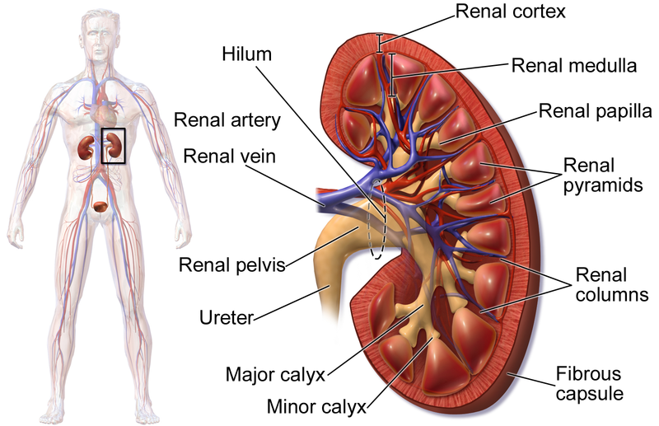
Νεφροί 3/3

Slide 17
Πως λειτουργεί ο νεφρός;
Αίμα εισέρχεται από την νεφρική αρτηρία.
Οι νεφρώνες φιλτράρουν το αίμα και αφαιρούν τα επιπλέον υγρά.
Φιλτραρισμένο αίμα εξέρχεται από την νεφρική φλέβα.
Τα επιπλέον υγρά περνούν στα ούρα.
Οι νεφροί, εκτός από αφαίρεση άχρηστων ουσιών, ρυθμίζουν αρτηριακή πίεση, οξέα και αλάτι.

Slide 18
Ανατομία νεφρού
Φλοιός cortex
Μυελός medulla
Νεφρικές στήλες - renal columns
Νεφρικές πυραμίδες - renal pyramid
Μεσολόβιες αρτηρίες - interlobar arteries
Νεφρικές θηλές - renal papilla
Μικροί κάλυκες - minor calyx
Μεγάλοι κάλυκες- major calyx
Νεφρική πύελος - renal pelvis
Ουρητήρας - ureter

Slide 19
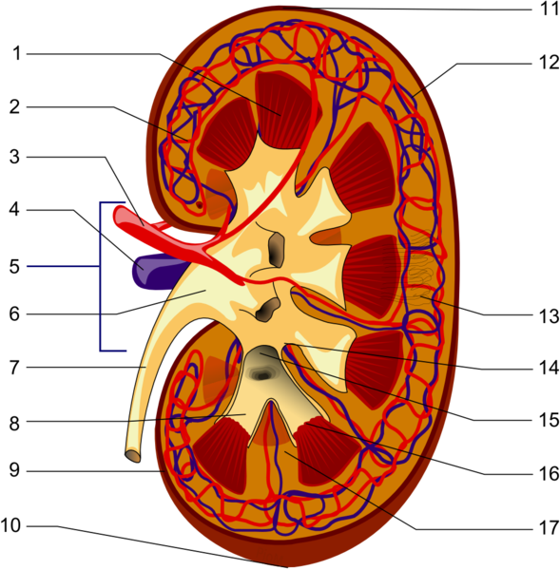
Εσωτερική διάταξη νεφρού
Renal pyramid
Interlobular artery
Renal artery
Renal vein
Renal hylum
Renal pelvis
Ureter
Minor calyx
Renal capsule
Inferior extremity
Superior extremity
Interlobar vein
Nephron
Renal sinus
Major calyx
Renal papilla
Renal column
“Kidney PioM”, από Piom διαθέσιμο με άδεια CC BY-SA 3.0

Slide 20
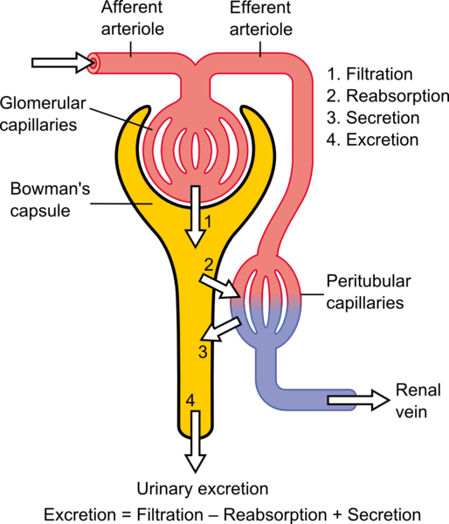
Διήθηση
Η διήθηση είναι ιδιαίτερα πολύπλοκη δομικά και χημικά διαδικασία το αποτέλεσμα της οποίας είναι η παραγωγή των ούρων.
“Physiology of Nephron”, από Madhero88 διαθέσιμο με άδεια CC BY 3.0

Slide 21
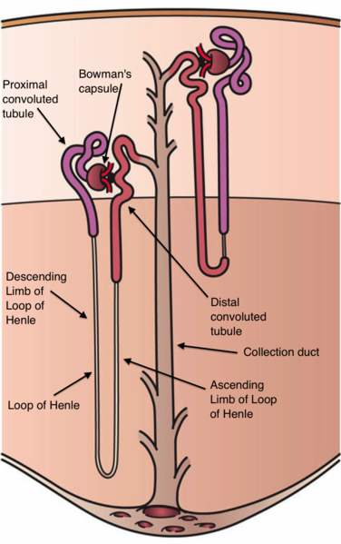
Νεφρικά σωληνάρια
“Kidney Nephron”, από Anmats διαθέσιμο με άδεια CC BY 3.0

Slide 22
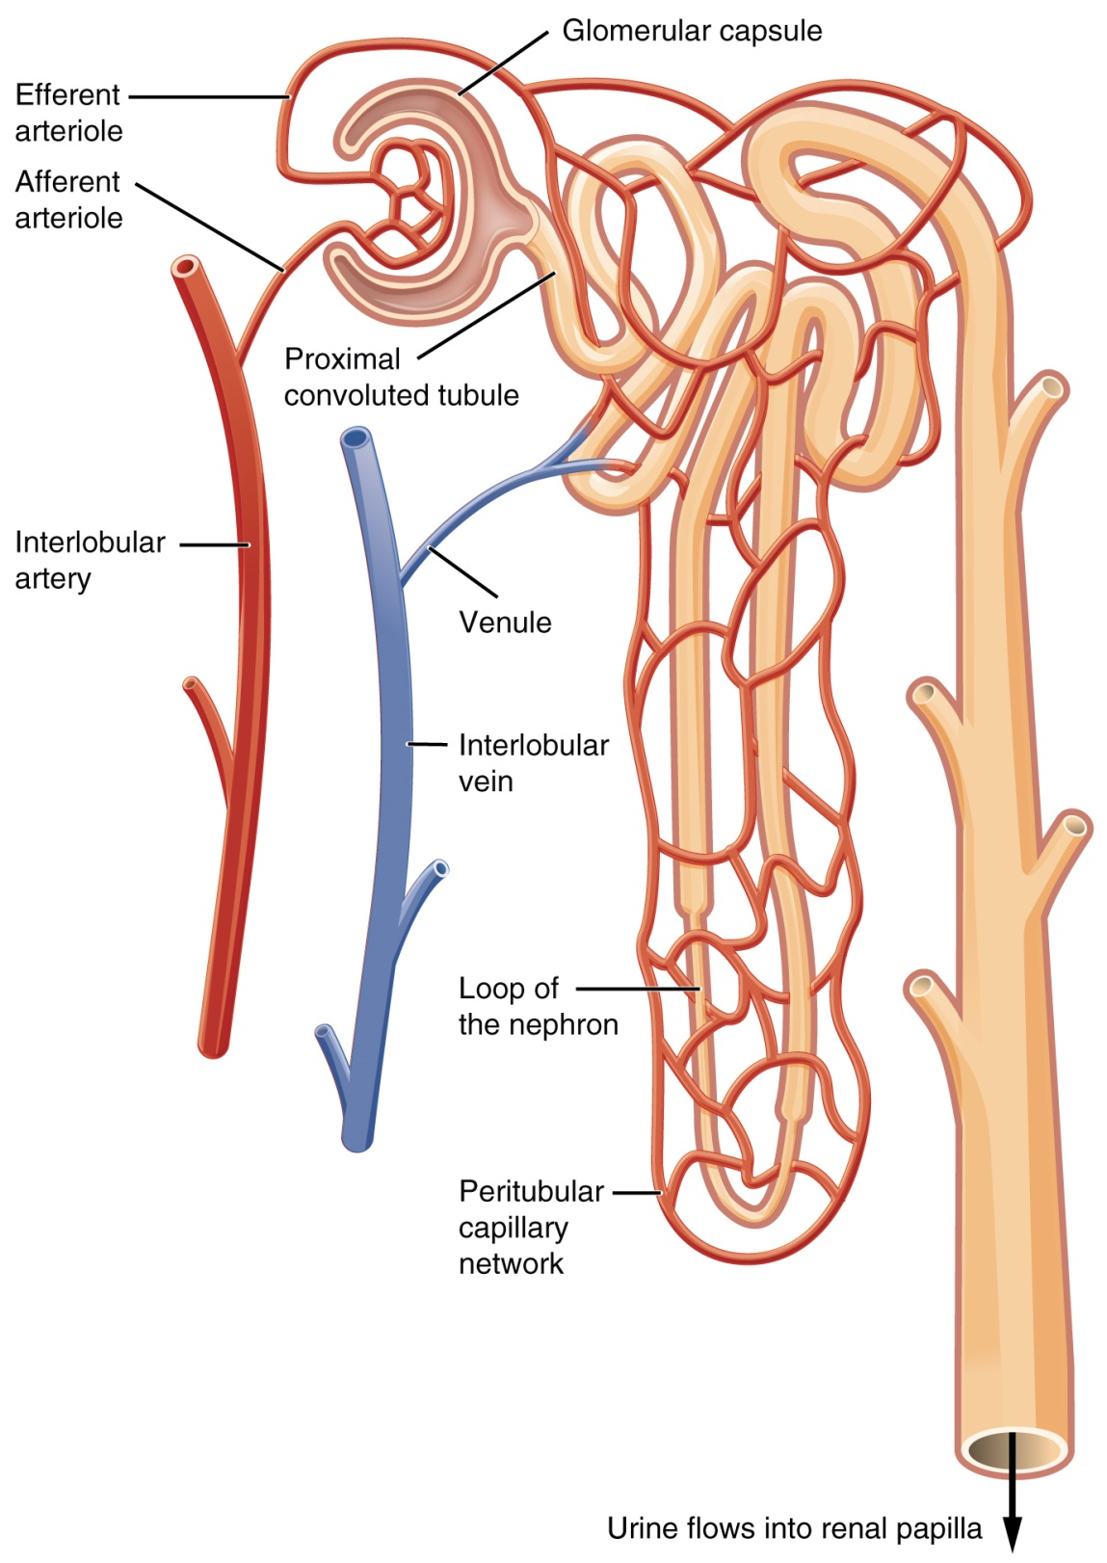
Νεφρικά σωληνάρια και Αιμοφόρα αγγεία
© 26 Αυγ 2013 OpenStax College. Textbook content produced by OpenStax College is licensed under a Creative Commons Attribution License 3.0 license.

Slide 23
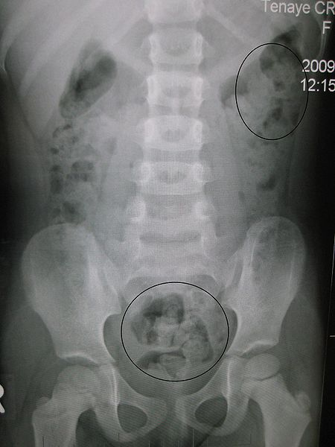
Α/α ΝΟΚ
Νεφρών
Ουρητήρων
κύστεως

Slide 24
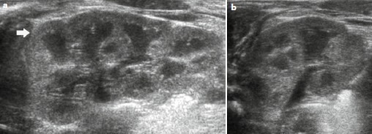
Υ/Γ νεφρών νεογνού

Slide 25
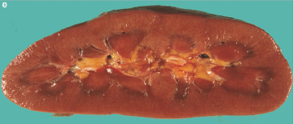
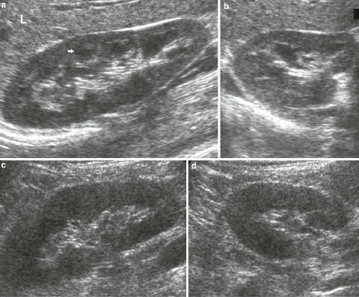
Υ/Γ νεφρού ενήλικος
wesnorman.com
Φλοιός χαμηλής ηχογένειας σε σχέση με το λίπος της νεφρικής πυέλου.

Slide 26
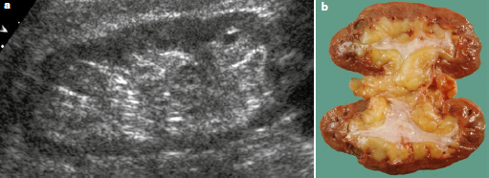
Υ/Γ νεφρού ηλικιωμένου
Λεπτός φλοιός
Αύξηση του λίπους στην πύελο
wesnorman.com

Slide 27
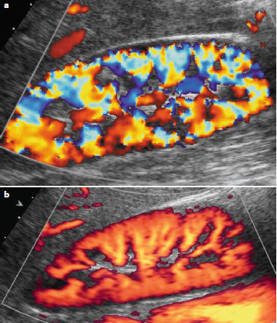
Έγχρωμο υπερηχογράφημα

Slide 28
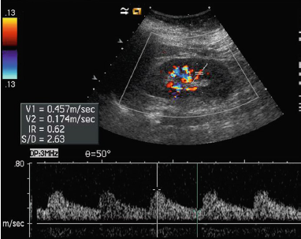
Μελέτη νεφρικών αγγείων με υπερηχογράφημα (Doppler)

Slide 29
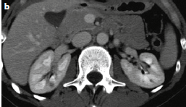
Αξονική τομογραφία
a. Αρτηριακή
b. Παρεγχυματική
c. Απεκκριτική φάση

Slide 30
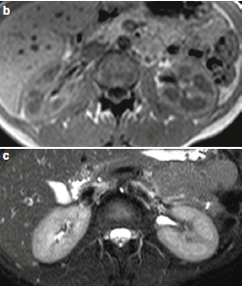
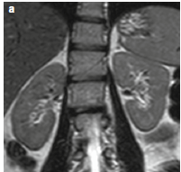
ΜΤ
Στη ΜΤ σε ακολουθίες Τ2 τα ούρα απεικονίζονται με υψηλό σήμα, όπως το ΕΝΥ και τα υπόλοιπα υγρά.
Σε ακολουθίες Τ1 απεικονίζονται με χαμηλό σήμα πριν και με υψηλό μετά τη χορήγηση παραμαγνητικής ουσίας στην απεκκριτική φάση .

Slide 31
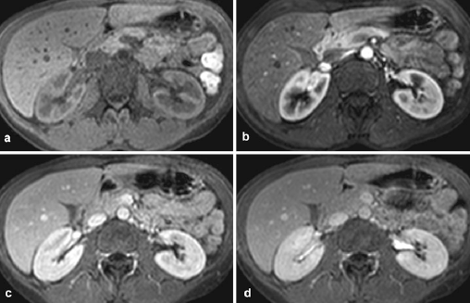
ΜΤ με σκιαγραφικό

Slide 32
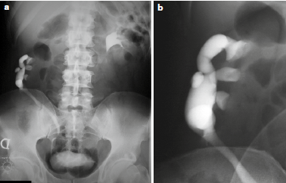
Συγγενείς ανωμαλίες
Ανωμαλία στροφής δεξιά

Slide 33
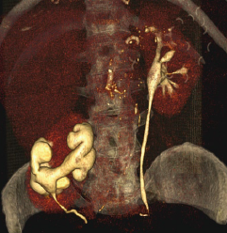
Πυελικός νεφρός σε ΑΤ
Ανωμαλία θέσης και στροφή
Βρίσκεται συνήθως τυχαία

Slide 34
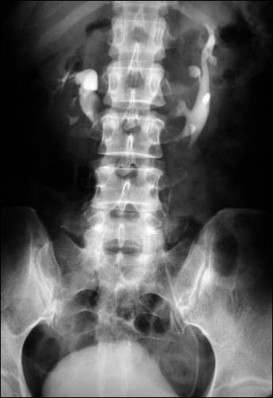
Πεταλοειδής νεφρός σε ΕΦ ουρογραφία

Slide 35
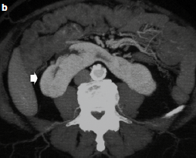
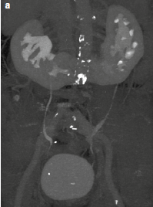
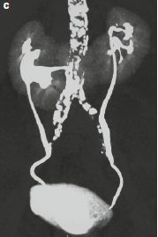
ΑΤ ουρογραφία – πεταλοειδής νεφρός

Slide 36
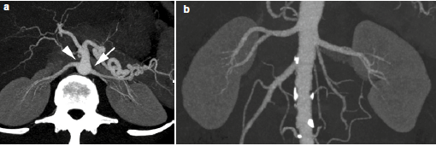
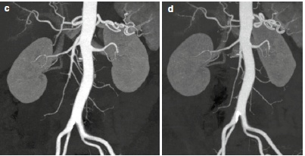
Νεφρικές αρτηρίες - ΥΤ

Slide 37
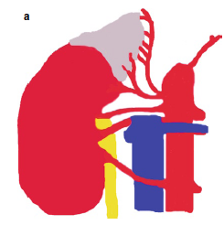
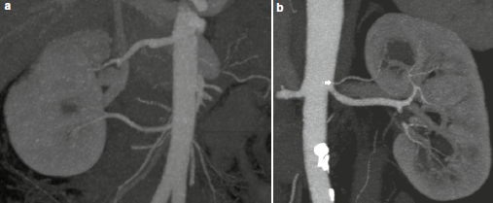
Υπεράριθμες νεφρικές αρτηρίες

Slide 38
Νεφρικές αρτηρίες ΥΤ-ΥΓ

Slide 39
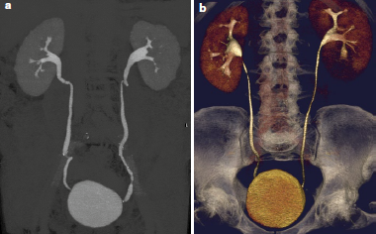
Φυσιολογικοί κάλυκες σε ΑΤ ουρογραφία

Slide 40
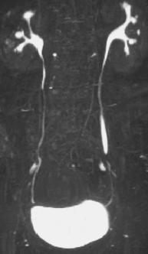
Ουρογραφία ΜΤ

Slide 41
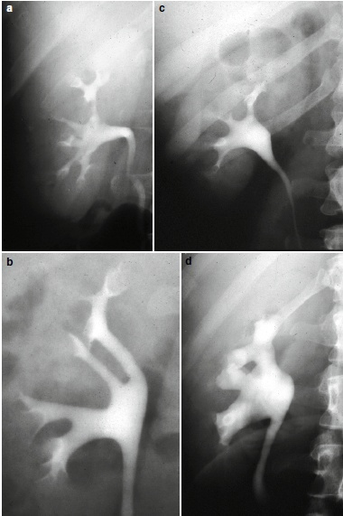
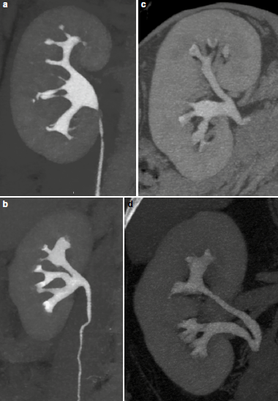
Παραλλαγές πυελοκαλυκικού συστήματος

Slide 42
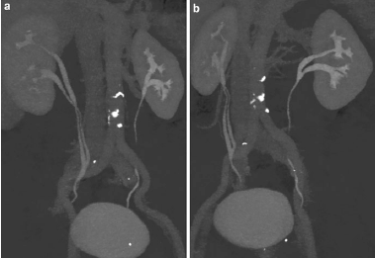
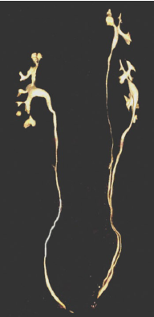
Διπλασιασμός ουρητήρων

Slide 43
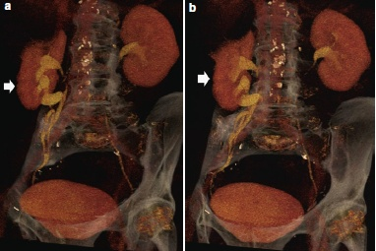
Τριπλός ουρητήρας

Slide 44
Πυρηνική Ιατρική
Δίνει κυρίως λειτουργικές πληροφορίες που αφορούν:
Στην συνεισφορά κάθε νεφρού στη συνολική νεφρική λειτουργία
Στην απεκκριτική ικανότητα του κάθε νεφρού
Επίσης χρησιμοποιείται στον έλεγχο της κυστεοουρητηρικής παλινδρόμησης

Slide 45
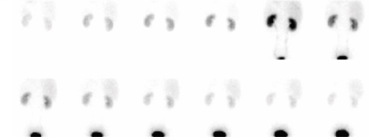
Μελέτη απέκκρισης

Slide 46
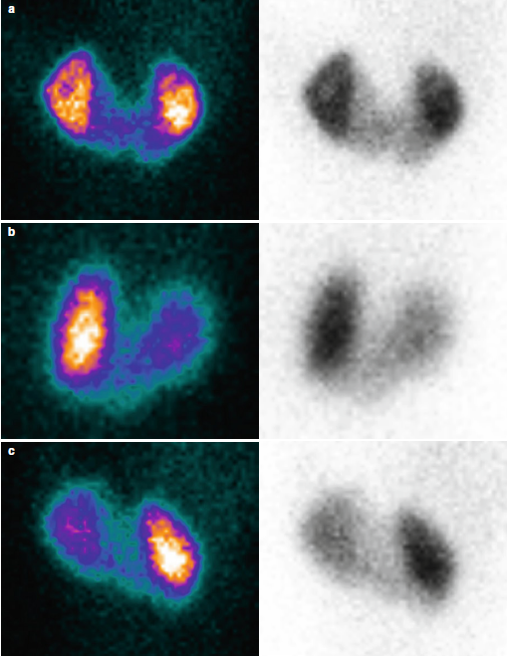
Μελέτη συνεισφοράς στη νεφρική λειτουργία

Slide 47
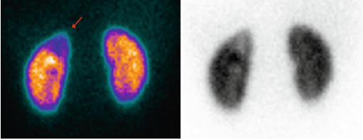
Παθολογική πρόσληψη στον άνω πόλο του νεφρού

Slide 48
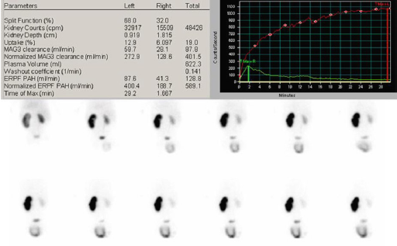
Μελέτη απέκκρισης

Slide 49
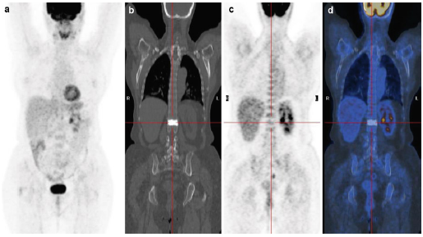
F-FDG PET–CT

Slide 50
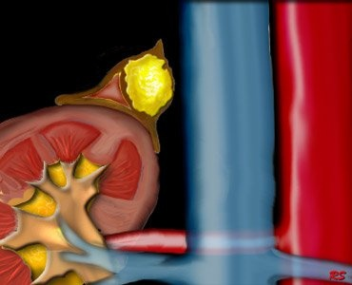
Επινεφρίδια

Slide 51
Ανατομία
Δεξιό επινεφρίδιο: πυραμίδα
Αριστερό: μισοφέγγαρο
Κεφαλή (έσω), σώμα (μέσο), ουρά (έξω)
Τα επινεφρίδια ζυγίζουν 5γραμ
Αυξάνουν σε βάρος σε μακρόχρονο stress λόγω διέγερσης από την ACTH
Μικρότερο μέγεθος σε μακροχρόνια χρήση στεροειδών

Slide 52
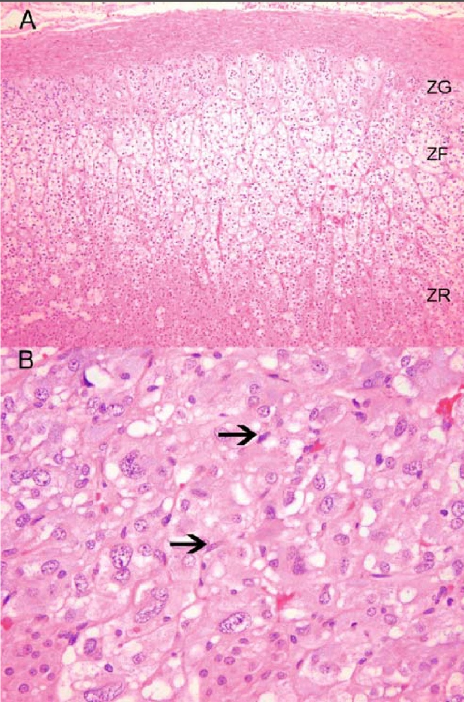
Μυελός
8-10% του αδένα κυρίως στην κεφαλή.
Η ουρά δεν έχει μυελικά στοιχεία.
Παράγει κατεχολαμίνες
Επινεφρίνη και νορεπινεφρίνη.
Τα συμπαθητικά παραγάγγλια έχουν την ίδια δομή με το μυελό των επινεφριδίων.

Slide 53
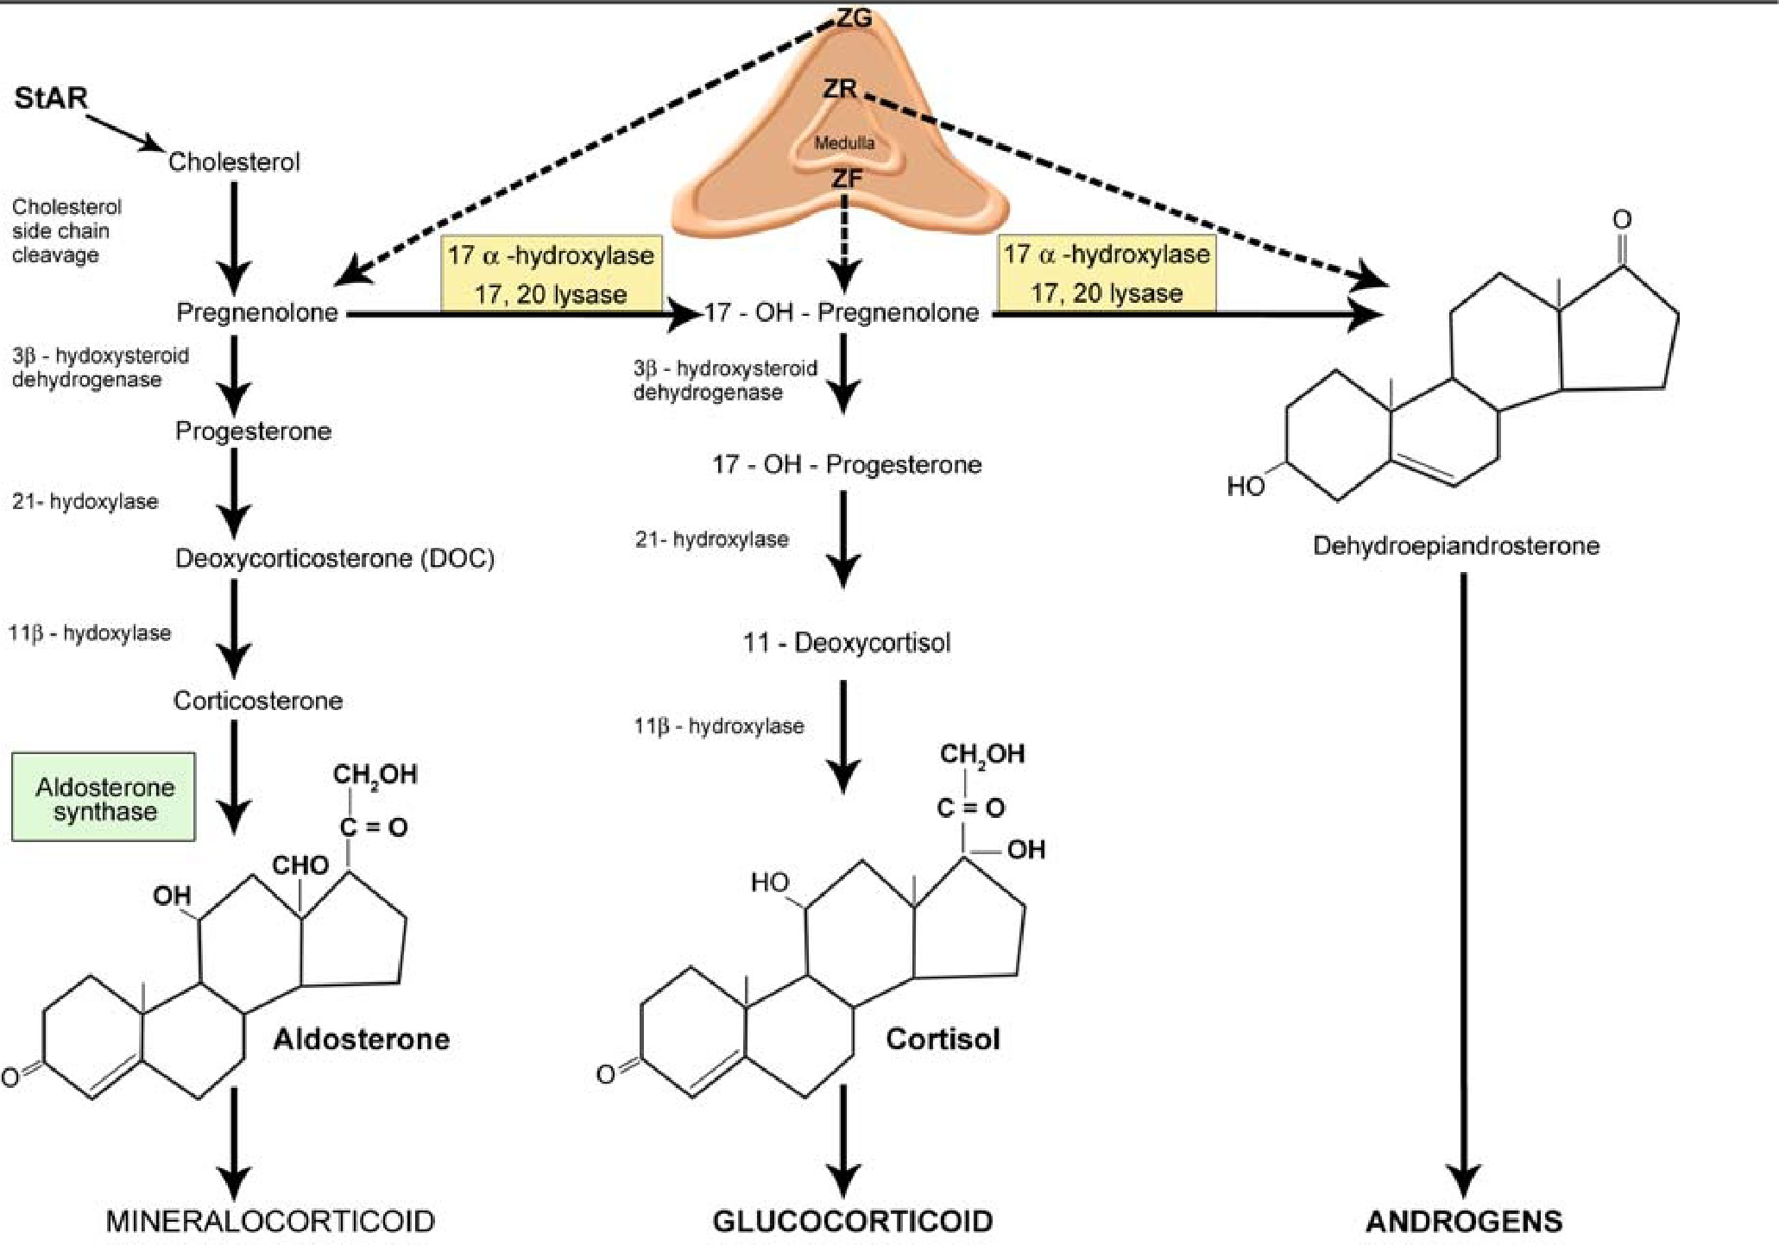

Slide 54
Αιμάτωση
Αρτηριακή παροχή:
άνω επινεφριδική αρτηρία - κλάδος της κάτω φρενικής.
μέση επινεφριδική αρτηρία - κλάδος της κοιλιακής αορτής.
κάτω επινεφριδιακή αρτηρία - κλάδος της νεφρικής αρτηρίας. .
Φλεβική απαγωγή:
δεξιό επινεφρίδιο - δεξιά κύρια επινεφριδική φλέβα που εκβάλει απ’ ευθείας στην κάτω κοίλη φλέβα με πολύ μικρό μήκος (περ. 2εκ),
αριστερό επινεφρίδιο - αριστερή επινεφριδική φλέβα η οποία αρχικά εκβάλει στην νεφρική φλέβα και στη συνέχεια στην κάτω κοίλη φλέβα

Slide 55
Φυσιολογικό επινεφρίδιο

Slide 56
Όγκος επινεφριδίου

Slide 57
Παρακέντηση με λεπτή βελόνη

Slide 58
Ανδρική πύελος 1/2
“Male anatomy en”, από Bibi Saint-Pol διαθέσιμη με άδεια CC BY-SA 3.0

Slide 59
Ανδρική πύελος 2/2
Ανδρική πύελος σε οβελιαία τομή
Ηβική σύμφυση το σημείο το πλέον πρόσθιο οδηγό
Οπισθοηβικός χώρος - retropubic space
Ουροδόχος κύστη - urinary bladder
Προστάτης - prostate
Ουρήθρα - urethra
Οπισθοκυστικός χώρος - rectovesical space
Ορθό - rectum
Προϊερός χώρος - presacral space
Γραμμή 1 – είσοδος της πυέλου
Γραμμή 2 - έξοδος της πυέλου
Μεταξύ γραμμών 1 & 2 - αληθής πύελος
Κάτω από τη γραμμή 2 είναι το περίνεο
wesnorman.com
“Gray241”, από Dodo διαθέσιμο ως κοινό κτήμα

Slide 60
Ανδρική ουροδόχος κύστη
“Illu bladder”, από Arcadian διαθέσιμο ως κοινό κτήμα

Slide 61
Προστάτης αδένας – σπερματοδόχοι κύστεις
“Gray1160”, από Pngbot διαθέσιμο ως κοινό κτήμα
“Benign Prostatic Hyperplasia nci-vol-7137-300”, από Stevenfruitsmaak διαθέσιμο ως κοινό κτήμα

Slide 62
Προστάτης αδένας 1/2
“Illu prostate lobes”, από Arcadian διαθέσιμο ως κοινό κτήμα
“Prostatelead”, από AirBa~commonswiki διαθέσιμο ως κοινό κτήμα

Slide 63
Προστάτης αδένας 2/2
Ο προστάτης αδένας έχει το μέγεθος καρυδιού < 20κ.εκ.
Χωρίζεται σε 5 λοβούς.
Το περιεχόμενό του αδειάζει στο προστατικό τμήμα της ουρήθρας το οποίο περιβάλλει.
Εκκρίνει υγρό που είναι αλκαλικό το οποίο μειώνει το όξινο pH του κόλπου μακραίνοντας τη ζωή των σπερματοζωαρίων. Το υγρό αυτό αποτελεί το 50=70% του όγκου του σπέρματος.

Slide 64
Μαγνητική Τομογραφία (άνδρας)
1, ΚΜΑ
2, ΚΜΦ
3, ουροδόχος
4, αυχένας της ουροδόχου
5, προστάτης αδενας
6, κτενίτης μυς
7, έσω θυροειδής
8, δίδυμος
9, ορθό
10, κοκκυγας

Slide 65
1, ορθός κοιλιακός
2, ηβική σύμφυση
3, ουροδόχος
4, προστάτης αδενας
5, ορθό
6, σιγμοειδές

Slide 66
1, ορθός κοιλιακός
2, μέσος ομφαλικός σύνδεσμος
3, ουροδόχος
4, ηβική σύμφυση
5, προστάτης
6, σπερματικό κυστίδιο
7, ορθό
8, σηραγγώδες σώμα

Slide 67
Κλινικά θέματα
Υπερτροφία (καλοήθης διόγκωση) του προστάτη – συμβαίνει με την ηλικία.
Ο μέσος λοβός του προστάτη είναι σημαντικός διότι η υπερτροφία του δυσκολεύει το άδειασμα της ουροδόχου κύστης.
Παρόμοια απόφραξη μπορούν να προκαλέσουν και οι πλάγιοι λοβοί.
Καρκίνος του προστάτη – ειδικό προστατικό αντιγόνο – PSA.

Slide 68
Καλοήθης υπερτοφία προστάτη
ΥΓ

Slide 69
Γυναικεία πύελος
Γυναικεία πύελος – οβελιαία τομή
Ηβική σύμφυση - pubic symphysis
Οπισθοηβικός χώρος - retropubic space
Ουρόδοχος κύστη - urinary bladder
Ουρήθρα - urethra
Μήτρα - uterus
Κόλπος - vagina
Οπισθομητρικός θύλακος - pouch of Douglas
Ορθό - rectum
Προϊερός χώρος - presacral space
wesnorman.com

Slide 70
Γυναικείο αναπαραγωγικό σύστημα 1/3
1: σάλπιγγα
2: ουροδόχος κύστη
3: ηβική σύμφυση
6: ουρήθρα
7: κόλπος
8: ωοθήκη
9: σιγμοειδές
10: μήτρα
12: τράχηλος
13: ορθό
14: πρωκτός
“Female reproductive system lateral”, από Miracetiδιαθέσιμο με άδεια CC BY-SA 3.0

Slide 71
Γυναικείο αναπαραγωγικό σύστημα 2/3
“Scheme female reproductive system-en”, από Bibi Saint-Pol διαθέσιμο ως κοινό κτήμα

Slide 72
Γυναικείο αναπαραγωγικό σύστημα 3/3
© 16 Ιουλ 2014 OpenStax College. Textbook content produced by OpenStax College is licensed under a Creative Commons Attribution License 4.0 license.

Slide 73
Μαγνητική Τομογραφία (γυναίκα)
1, ορθός κοιλιακός
2, έξω ΛΦ
3, έξω ΛΑ
4, έσω θυροειδής μυς
5, αρ. ωοθήκη
6, ενδομήτριο
7, μεταβατική ζώνη
8, μυομήτριο
9, δεξιά ωοθήκη
10, ορθό

Slide 75
Μαγνητική Τομογραφία (γυναίκα)
1, ορθός κοιλιακός
2, ουροδόχος
3, ηβικό
4, θόλος της μήτρας
5, σώμα της μήτρας
6, τράχηλος
7, ορθό
8, ιερό

Slide 76
Ωοθήκες
1 - Menstruation
2 - Maturing follicle
3 - Mature follicle
4 - Ovulation
5 - Corpus luteum
6 - Deterioration of corpus luteum
“Order of changes in ovary”, από M.Komorniczak διαθέσιμο με άδεια CC BY-SA 3.0
“Gray589”, από Pngbot διαθέσιμο ως κοινό κτήμα

Slide 77
Φυσιολογική ωοθήκη- ΥΤ

Slide 78
Φυσιολογική ωοθήκη- ΜΤ

Slide 79
Φυσιολογική ωοθήκη - εμμηνόπαυση

Slide 80
Όρχεις 1/3
Πηγή σπερματοζωαρίων και ανδρογόνων.
“Gray1144”, από Pngbot διαθέσιμο ως κοινό κτήμα

Slide 81
Όρχεις 2/3
“Figure 28 01 03”, από CFCF διαθέσιμο με άδεια CC BY 3.0

Slide 82
Όρχεις 3/3
“Testis”, από KDS444 διαθέσιμο με άδεια CC BY-SA 3.0

Slide 83
Υπερηχογράφημα οσχέου

Slide 84
Υδροκήλη

Slide 85
Συστροφή αριστερού όρχι
Δ
Α

Slide 86
Μάζα ορχεος - ΥΓ

Slide 87
Επιδιδυμίτιδα ΥΓ

Slide 88
Όγκος όρχι

Slide 89
Μεταστάσεις

Slide 90
Τέλος Ενότητας

Slide 91
Σημειώματα

Slide 92
Σημείωμα Αναφοράς
Copyright Τεχνολογικό Εκπαιδευτικό Ίδρυμα Αθήνας, Γεωργία Οικονόμου 2014. Γεωργία Οικονόμου. «Τομογραφική Απεικονιστική Ανατομική. Ενότητα 7: Ουροποιογεννητικό σύστημα - Πύελος - Ανατομική». Έκδοση: 1.0. Αθήνα 2014. Διαθέσιμο από τη δικτυακή διεύθυνση: ocp.teiath.gr.

Slide 93
Σημείωμα Αδειοδότησης
Το παρόν υλικό διατίθεται με τους όρους της άδειας χρήσης Creative Commons Αναφορά, Μη Εμπορική Χρήση Παρόμοια Διανομή 4.0 [1] ή μεταγενέστερη, Διεθνής Έκδοση. Εξαιρούνται τα αυτοτελή έργα τρίτων π.χ. φωτογραφίες, διαγράμματα κ.λ.π., τα οποία εμπεριέχονται σε αυτό. Οι όροι χρήσης των έργων τρίτων επεξηγούνται στη διαφάνεια «Επεξήγηση όρων χρήσης έργων τρίτων».
Τα έργα για τα οποία έχει ζητηθεί και δοθεί άδεια αναφέρονται στο «Σημείωμα Χρήσης Έργων Τρίτων».
[1] http://creativecommons.org/licenses/by-nc-sa/4.0/
Ως Μη Εμπορική ορίζεται η χρήση:
που δεν περιλαμβάνει άμεσο ή έμμεσο οικονομικό όφελος από την χρήση του έργου, για το διανομέα του έργου και αδειοδόχο
που δεν περιλαμβάνει οικονομική συναλλαγή ως προϋπόθεση για τη χρήση ή πρόσβαση στο έργο
που δεν προσπορίζει στο διανομέα του έργου και αδειοδόχο έμμεσο οικονομικό όφελος (π.χ. διαφημίσεις) από την προβολή του έργου σε διαδικτυακό τόπο
Ο δικαιούχος μπορεί να παρέχει στον αδειοδόχο ξεχωριστή άδεια να χρησιμοποιεί το έργο για εμπορική χρήση, εφόσον αυτό του ζητηθεί.

Slide 94
Επεξήγηση όρων χρήσης έργων τρίτων
©
Δεν επιτρέπεται η επαναχρησιμοποίηση του έργου, παρά μόνο εάν ζητηθεί εκ νέου άδεια από το δημιουργό.
διαθέσιμο με άδεια CC-BY
Επιτρέπεται η επαναχρησιμοποίηση του έργου και η δημιουργία παραγώγων αυτού με απλή αναφορά του δημιουργού.
διαθέσιμο με άδεια CC-BY-SA
Επιτρέπεται η επαναχρησιμοποίηση του έργου με αναφορά του δημιουργού, και διάθεση του έργου ή του παράγωγου αυτού με την ίδια άδεια.
διαθέσιμο με άδεια CC-BY-ND
Επιτρέπεται η επαναχρησιμοποίηση του έργου με αναφορά του δημιουργού.
Δεν επιτρέπεται η δημιουργία παραγώγων του έργου.
διαθέσιμο με άδεια CC-BY-NC
Επιτρέπεται η επαναχρησιμοποίηση του έργου με αναφορά του δημιουργού.
Δεν επιτρέπεται η εμπορική χρήση του έργου.
διαθέσιμο με άδεια CC-BY-NC-SA
Επιτρέπεται η επαναχρησιμοποίηση του έργου με αναφορά του δημιουργού.
και διάθεση του έργου ή του παράγωγου αυτού με την ίδια άδεια
Δεν επιτρέπεται η εμπορική χρήση του έργου.
διαθέσιμο με άδεια CC-BY-NC-ND
Επιτρέπεται η επαναχρησιμοποίηση του έργου με αναφορά του δημιουργού.
Δεν επιτρέπεται η εμπορική χρήση του έργου και η δημιουργία παραγώγων του.
διαθέσιμο με άδεια
CC0 Public Domain
Επιτρέπεται η επαναχρησιμοποίηση του έργου, η δημιουργία παραγώγων αυτού και η εμπορική του χρήση, χωρίς αναφορά του δημιουργού.
διαθέσιμο ως κοινό κτήμα
Επιτρέπεται η επαναχρησιμοποίηση του έργου, η δημιουργία παραγώγων αυτού και η εμπορική του χρήση, χωρίς αναφορά του δημιουργού.
χωρίς σήμανση
Συνήθως δεν επιτρέπεται η επαναχρησιμοποίηση του έργου.

Slide 95
Διατήρηση Σημειωμάτων
Οποιαδήποτε αναπαραγωγή ή διασκευή του υλικού θα πρέπει να συμπεριλαμβάνει:
το Σημείωμα Αναφοράς
το Σημείωμα Αδειοδότησης
τη δήλωση Διατήρησης Σημειωμάτων
το Σημείωμα Χρήσης Έργων Τρίτων (εφόσον υπάρχει)
μαζί με τους συνοδευόμενους υπερσυνδέσμους.

Slide 96
Χρηματοδότηση
Το παρόν εκπαιδευτικό υλικό έχει αναπτυχθεί στo πλαίσιo του εκπαιδευτικού έργου του διδάσκοντα.
Το έργο «Ανοικτά Ακαδημαϊκά Μαθήματα στο ΤΕΙ Αθηνών» έχει χρηματοδοτήσει μόνο την αναδιαμόρφωση του εκπαιδευτικού υλικού.
Το έργο υλοποιείται στο πλαίσιο του Επιχειρησιακού Προγράμματος «Εκπαίδευση και Δια Βίου Μάθηση» και συγχρηματοδοτείται από την Ευρωπαϊκή Ένωση (Ευρωπαϊκό Κοινωνικό Ταμείο) και από εθνικούς πόρους.

